Slide 1
Математическая конференция, посвященная памяти
Н.И Лобачевского
«Коперник геометрии»
Муниципальное бюджетное общеобразовательное учреждение «Центр образования №45 с углубленным изучением иностранного языка»
Автор: Звонова Татьяна Алексеевна, учитель математики
Богородский г.о. 2022г.
Notes:
Этот шаблон можно использовать как начальный файл для представления учебных материалов группе слушателей.
Разделы
Для добавления разделов щелкните слайд правой кнопкой мыши. Разделы позволяют упорядочить слайды и организовать совместную работу нескольких авторов.
Заметки
Используйте раздел заметок для размещения заметок докладчика или дополнительных сведений для аудитории. Во время воспроизведения презентации эти заметки отображаются в представлении презентации.
Обращайте внимание на размер шрифта (важно обеспечить различимость при ослабленном зрении, видеосъемке и чтении с экрана)
Сочетаемые цвета
Обратите особое внимание на графики, диаграммы и надписи.
Учтите, что печать будет выполняться в черно-белом режиме или в оттенках серого. Выполните пробную печать, чтобы убедиться в сохранении разницы между цветами при печати в черно-белом режиме или в оттенках серого.
Диаграммы, таблицы и графики
Не усложняйте восприятие: по возможности используйте согласованные, простые стили и цвета.
Снабдите все диаграммы и таблицы подписями.

Slide 2
Цели и задачи:
Цель мероприятия:
воспитание у учащихся чувства патриотизма, уважения к истории и традициям нашей Родины, гордости за вклад нашего соотечественника в развитие мировой науки; формирование научно-познавательного интереса учащихся к историческому наследию и к изучению предмета «Математика».
Задачи мероприятия:
- развитие кругозора;
- повышение познавательной активности;
- приобщение учащихся к культуре и науке;
- продолжение формирования у учащихся умений изучать письменные исторические источники, извлекая из них новые знания, навыков работы с дополнительной литературой, справочниками и энциклопедиями, в том числе с Интернет-ресурсами.

Slide 3
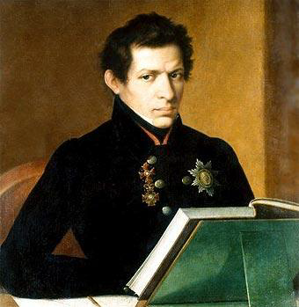
Николай Иванович Лобачевский (20.11.1792 — 12.02.1856)
Высокий лоб,
Нахмуренные брови,
В холодной бронзе – отраженный луч…
Но даже неподвижный и суровый,
Он как живой
Спокоен и могуч
Когда – то здесь, на площади широкой,
На этой вот Казанской Мостовой,
Задумчивый, неторопливый, строгий.
Он шел на лекции – великий и живой.
Пусть новых линий – не начертят руки,
Он здесь стоит, вознесенный высоко,
Как утверждение бессмертья своего,
Как вечный символ торжества науки.

Slide 4
1. Биография Лобачевского.

Slide 5
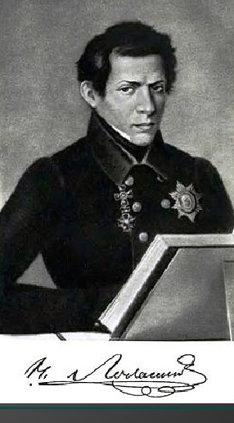
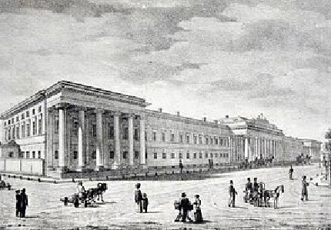
Ученый родился
1 декабря 1792 года в Нижнем Новгороде.
Отец мальчика, Иван Максимович,
трудился в геодезическом департаменте,
а мать, Прасковья Александровна, вела хозяйство и занималась детьми.
В начале 19-го века овдовевшей Прасковье пришлось определить детей в Казанскую гимназию, где они находились на «казенном разночинском содержании».
Окончив гимназию, молодой человек стал студентом Казанского университета.

Slide 6
Главной его страстью были
физико-математические дисциплины, но позже появилось увлечение фармакологией и химией.
Став магистром физико-математических наук,
Лобачевский остался при университете и продолжил вести исследовательскую деятельность.
Вскоре молодой исследователь представил научному миру
свою первую статью под названием
«Теория эллиптического движения небесных тел».
Через два года Лобачевского приняли на должность преподавателя геометрии и арифметики.
В 1814-м педагог стал адъюнктом в области математики,
а еще через пару лет его назначили
экстраординарным профессором.
Именно в тот период Николай Иванович выпустил
методическое пособие по геометрии,
в котором опровергались Евклидовы каноны,
поэтому книга подверглась жесточайшей критике
консервативно настроенных ученых.
.

Slide 7
В 1827 году Николай Лобачевский занял должность ректора.
Все это время Николай Иванович продолжал развивать неевклидову геометрию. В начале 1830-х он выступил с научным докладом «Сжатое изложение начал геометрии», который вызвал шквал критики со стороны ученого сообщества.
На должности ректора Казанского университета Лобачевский находился почти два десятка лет.
В 1832 году профессор женился на Варваре Алексеевне, которая была моложе его на двадцать лет.
Исследуя личную жизнь ученого, биографы так и не пришли к единому мнению, сколько на самом деле в семье родилось детей.
В 1846-м Николай Лобачевский был смещен с должности ректора Казанского университета.
После этого события ученого начали преследовать трагические события, подорвавшие его здоровье.
Не получив признания в научном мире, великий исследователь
скончался 12 февраля 1856 года, ровно через 30 лет
после публикации полной версии неевклидовой геометрии.

Slide 8
2. Евклид и его «Начала»

Slide 9
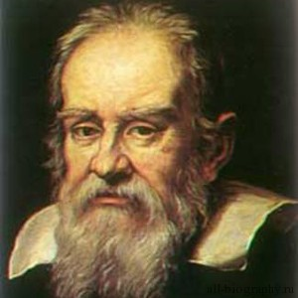
Евклид родился около 330 г. до н.э., предположительно, в г. Александрия.
Евклида обоснованно считают
«отцом геометрии».
Именно он заложил основы этой области знаний и возвёл её на должный уровень, открыв обществу законы одного самых сложных разделов математики в то время.
Евклид начинает объединять геометрические принципы, арифметические теории и иррациональные числа
в единую науку геометрию.
Он продолжает доказывать свои теоремы
и сводит их в колоссальный труд «Начала».

Slide 10
Евклид говорил, что аксиомы – это утверждения,
не требующие доказательств, но при этом он понимал,
что слепое принятие на веру этих утверждений не может использоваться в построении математических теорий и формул.
Он осознавал, что даже аксиомы
должны быть подкреплены неоспоримыми доказательствами.
А потому учёный начал приводить логические заключения, подтверждавшие его геометрические аксиомы и теоремы.
Для лучшего понимания этих аксиом, он разделил их на две группы, которые назвал «постулатами».
Учёный продолжил изучение и открыл
новую область оптики – катоптрику,
в значительной мере утверждавшую математическую функцию зеркал.

Slide 11
3. Труды Лобачевского.

Slide 12
Был мудрым Евклид,
Но его параллели,
Как будто бы вечные сваи легли.
И мысли его, что как стрелы летели,
Всегда оставались в пределах Земли.
А там, во вселенной, другие законы,
Там точками служат иные тела.
И там параллельных лучей миллионы
Природа сквозь Марс, может быть, провела.
Все! Перечеркнуты “Начала”.
Довольно мысль на них скучала,
Хоть прав почти во всем Евклид,
Но быть не вечно постоянству:
И плоскость свернута в пространство,
И мир иной имеет вид...

Slide 13

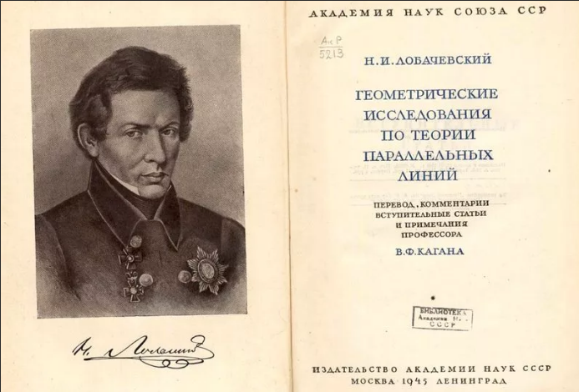

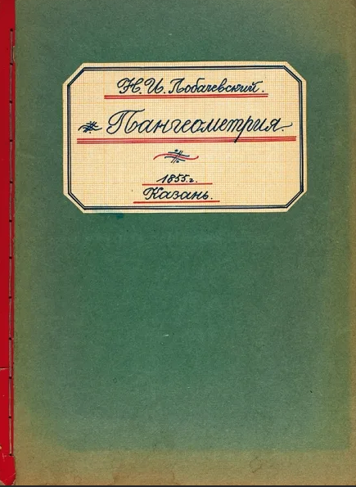
Геометрические исследования по теории параллельных линий
О началах геометрии
Воображаемая геометрия
Пангеометрия

Slide 14
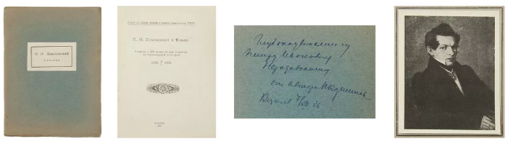
Работы в других областях, письма
в алгебре он разработал, независимо от Ж. Данделена, метод приближённого решения уравнений;
в математическом анализе получил ряд тонких теорем о тригонометрических рядах, уточнил понятие непрерывной функции, дал признак сходимости рядов и др.;
- в разные годы он опубликовал несколько содержательных статей по алгебре, теории вероятностей, механике, физике, астрономии, а также по проблемам образования.

Slide 15
4. Награды,
которых удостоен Лобачевский.

Slide 16
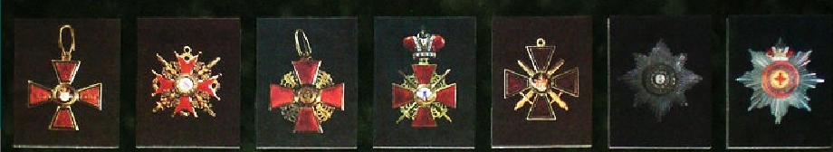
- 1824: орден Святого Владимира IV степени.
- 1833: орден Станислава III степени и чин статского советника.
- 1836: орден Анны II степени с короной и бриллиантами, звание потомственного дворянина (утверждено в 1838 г.).
- 1841: звание заслуженного профессора по выслуге 25 лет.
- 1844: орден Станислава I степени.
1855: по случаю столетия Московского университета избран его почётным членом,
с вручением серебряной медали.

Slide 17
5. Память о Лобачевском.

Slide 18
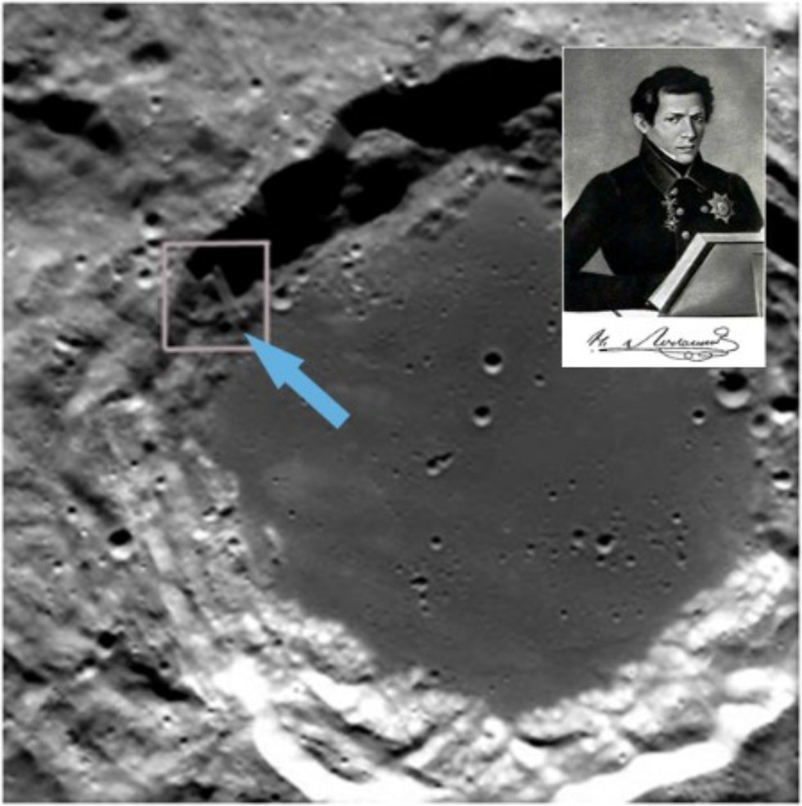
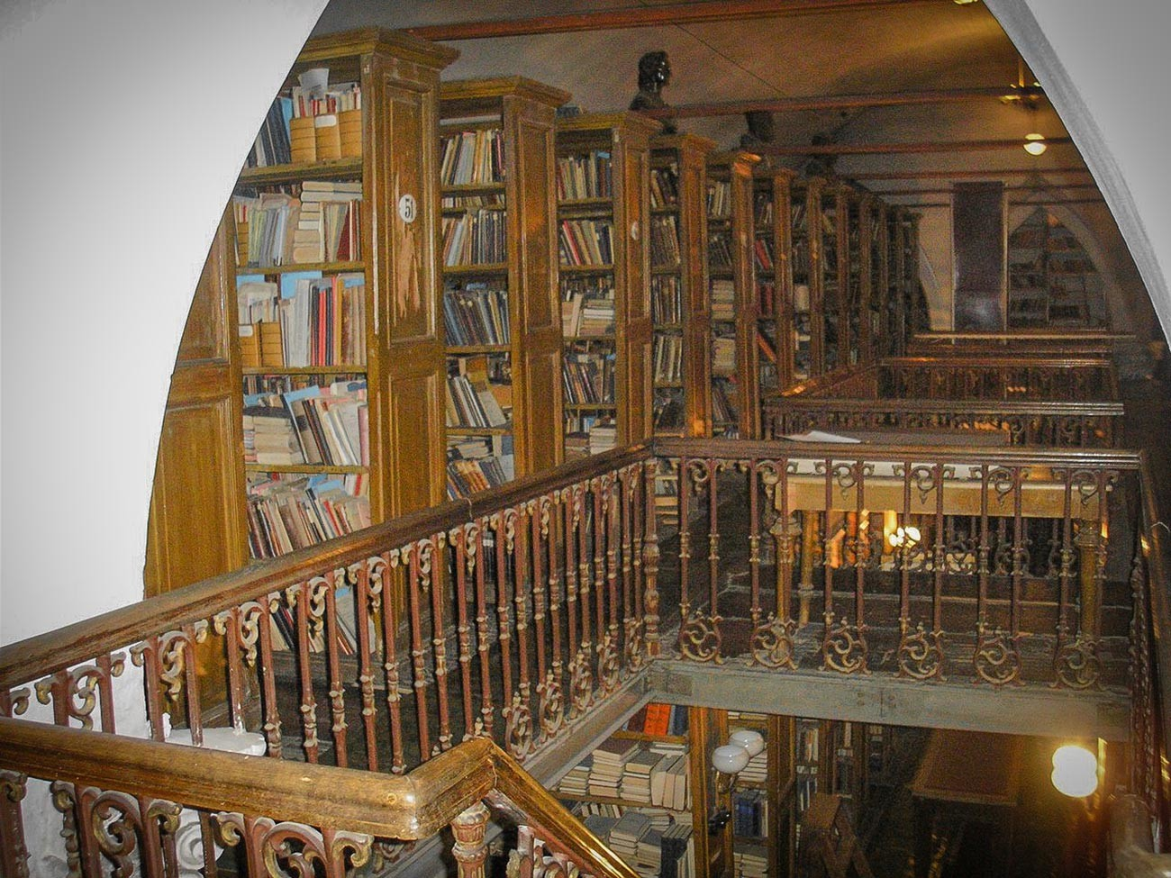
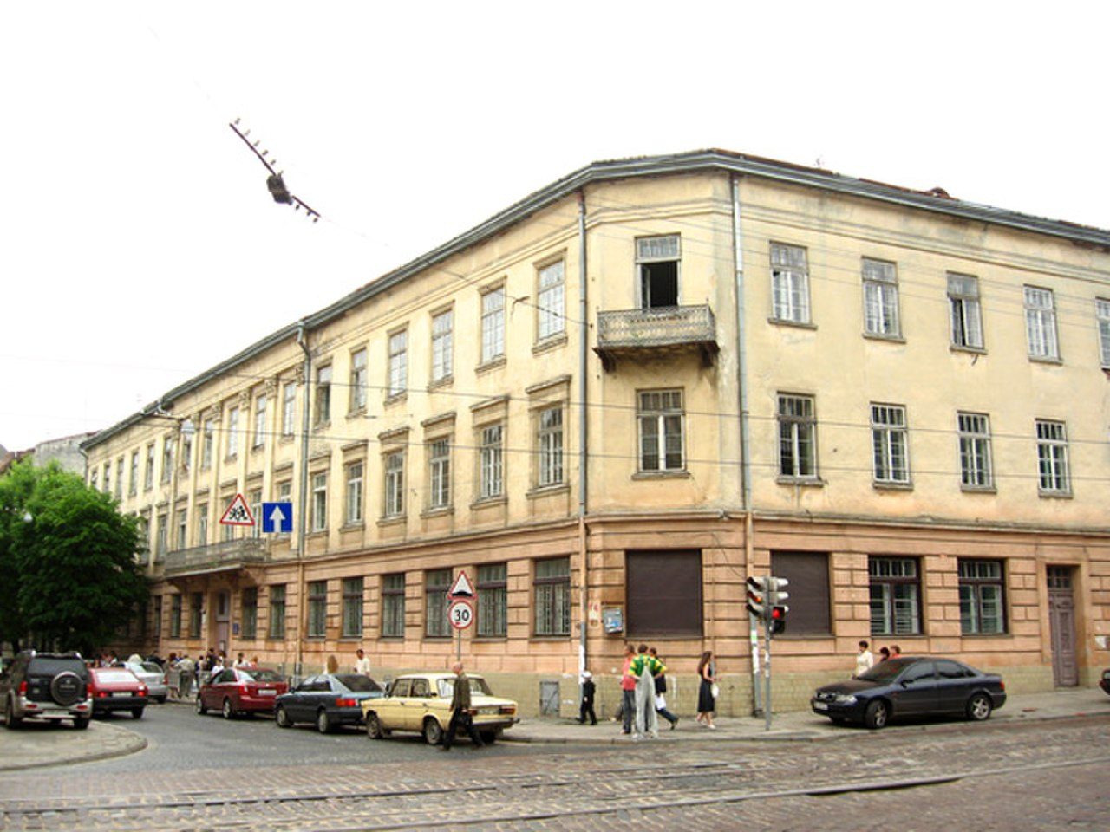
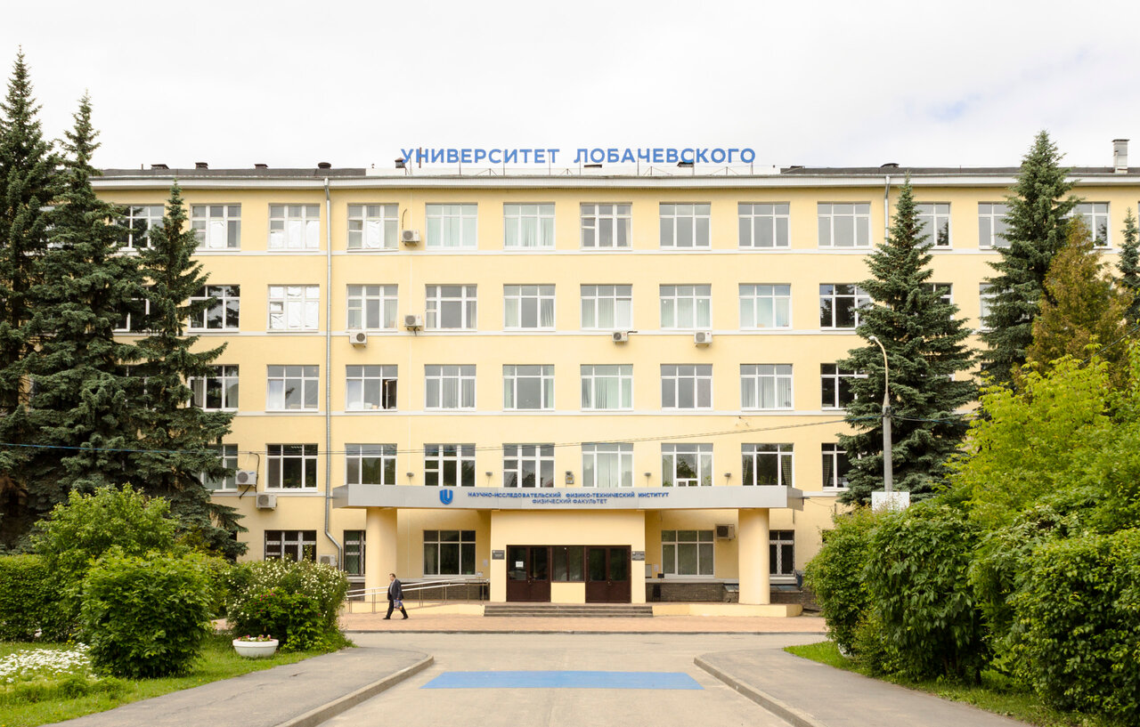
кратер на Луне
научная библиотека Казанского университета
улицы в Москве, Киеве, Казани, Липецке и др. городах
школа № 52 во Львове, Украина
20 марта 1956 г. вышел указ Президиума Верховного Совета СССР о присвоении Горьковскому (Нижегородскому) университету
имени Н. И. Лобачевского.

Slide 19
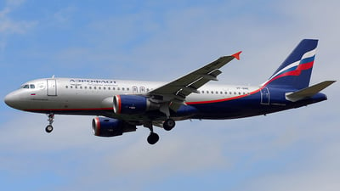
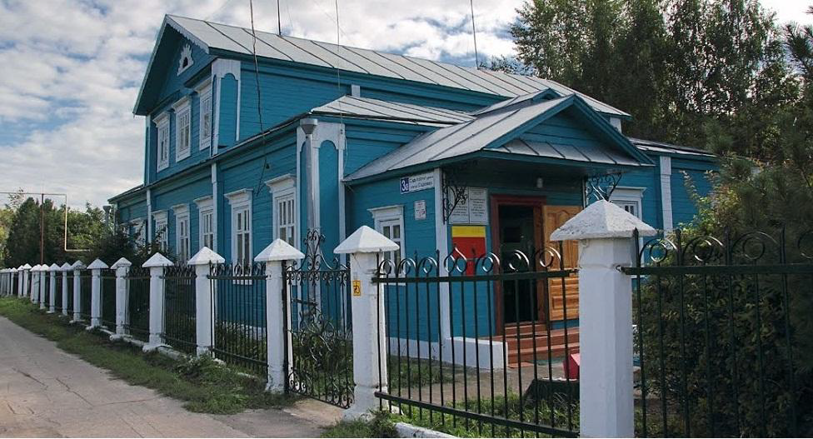
Один из самолетов Аэрофлота:
Самолет А320 производства компании Airbus. Воздушное судно названо «Н. Лобачевский» в честь известного русского математика Николая Ивановича Лобачевского.
Дом-музей Н.И. Лобачевского
Музей расположен в городе Козловка Чувашской Республики.

Slide 20
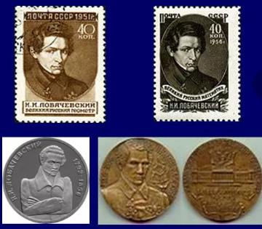
Юбилейные медали и марки

Slide 21
Сложены песни и стихи, сняты фильмы
не только на Родине, но и за рубежом, посвящённые не только ему,
но и его трудам.
…Вечность тайну тебе нашептала,
И душой изумленной увидел ты то,
Что доселе не знал и не ведал никто:
Параллели стрелою нацелены ввысь,
Параллели пронзают межзвездные дали.
Параллели — ты, чуешь? — стремятся сойтись,
Только сразу такое постигнешь едва ли.
— Чушь,— кричат,— Лобачевский,—нелепица, бред
Ничего смехотворней и в мире-то нет!
Параллели не встретятся — это же просто,
Как дорога от города и до погоста!
Ну хоть рельсы возьми, пересечься им что-ли,
Хоть сто лет рассекая раздольное поле?
Где ж понять им: коль к звездам протянутся рельсы,
Окунутся с разбега в иные законы.
Там, где в нуль обращается зябнущий Цельсий,
Мировые законы пока потаенны.
Проплывают в ухмылке ученые лица,
И насмешек у сердца стоит ледостав.
Так неужто же он, Лобачевский, смирится?
Нет, он целому миру докажет, что прав! ( Вл. Михайловский)

Slide 22
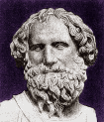
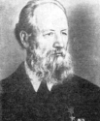

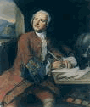
Вопросы:
а) Выберите портрет Лобачевского?
б) Кому принадлежат эти строки: “Математику уже затем учить следует, что она ум в порядок приводит”?
в) Кого из них называют Коперником геометрии?
( 1821-1894); (1863-1945); (1792-1856); (1905-1938); (1850-1891)
Назовите годы жизни Лобачевского
Москва, Санкт-Петербург, Саратов, Н.Новгород, Казань, Екатеринбург
В каком городе родился Лобачевский?
Индия, Греция, Россия, Египет, Англия, Германия, Италия
Где возникла геометрия?

Slide 23
Толстой, Бунин, Аксаков, Тургенев, Пушкин, Лермонтов
Кто из них учился с Лобачевским в Казанском университете?
Кому принадлежат эти строки:
“В геометрии, как и в поэзии нужно вдохновение”?
9; 14; 23; 10; 19; 34;
а) во сколько лет Коля поступил в гимназию?
б) во сколько лет поступил в Казанский университет?
в) во сколько лет он стал профессором?
г) во сколько лет стал ректором Казанского университета?

Slide 24
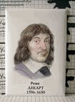
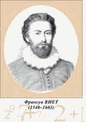
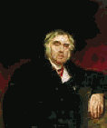

Все эти люди – математики. Верно ли?
В какой последовательности они жили?
Исаак Ньютон Архимед Н.И.Лобачевский
1.Дискант. 2. Отрезок . 3.Точка
Все это – математические термины. Да или нет?
За 1 минуту как можно больше составить слов из слова “Лобачевский”

Slide 25
Используемые источники:
Материал из Википедии
https://ru.wikipedia.org/wiki/Лобачевский,_Николай_Иванович
2. https://interesnyefakty.org/nikolaj-lobachevskij/
3. https://biographe.ru/uchenie/nikolaj-lobachevskij
4. https://nauka.club/biografii/nikolay-lobachevskiy.html
5. Энциклопедический словарь юного математика / Сост. А.П.Савин. – М.: Педагогика
6. www.znanio.ru

Slide 26
Материал презентации был использован на конференции, проведенной в рамках внеурочной деятельности в 8 классах.
15 ноября 2022г.
Спасибо за внимание!

